Slide 1
FORTALEZA MENTAL Y ESTRATEGIAS PARA FORTALECERLA EN CURSO DE COMANDOS IM parte 2
T1 IM DE LA FUENTE
JEFE DE CURSO 2020

Slide 2
PUNTOS A CUBRIR
FORTALEZA MENTAL Y RESILIENCIA
POR QUÉ ES UN FACTOR EN LA FORMACIÓN DE FUERZAS ESPECIALES
FORMAS DE MEDIRLA
FORMAS DE FORTALECERLA
EJEMPLOS ACTUALES EN FUERZAS ESPECIALES
ESTRATEGIAS A IMPLEMENTAR EN EL FUTURO

Slide 3
FORTALEZA MENTAL Y RESILIENCIA
RESILIENCIA:
FORTALEZA MENTAL:
DEFINICIÓN SPULAK FF.EE:
IMPORTANCIA PARA LAS FF.EE:

Slide 4
VISTO ANTERIORMEMTE
REF: MENTAL TOUGHNESS: WHAT IS IT AND HOW TO BUILD IT. ROBERT WEINBERG. ARTICULO 2013 UEM.
INVESTIGADO APP DESDE EL 2000. (ESTAMOS MUY ATRASADOS)
4 COMPONENTES: MOTIVACIÓN, MANEJO DEL ESTRÉS O PRESIÓN, CONCENTRACIÓN Y AUTO CONFIANZA.
SE PUEDE ENSEÑAR Y ENTRENAR, TANTO COMO ABSORBER POR EL SUJETO EN CUESTIÓN, A TRAVÉS DE FACTORES AMBIENTALES.
ES EVALUABLE EN CIERTA MEDIDA.

Slide 5
VISTO ANTERIORMENTE
ESTUDIOS ORIGINADOS EN GRUPOS DE VARIADOS DEPORTISTAS DE ELITE, LOS CUALES ENCUENTRAN CONSISTENCIA TRANSVERSAL EN LA CUALIDADES DE LA FUERZA MENTAL (MANEJO DE ESTRÉS, RENDIR BAJO PRESIÓN, AUTO CONFIANZA, DEDICACIÓN, COMPROMISO, RESPONSABILIDAD PERSONAL, ETC).
ACTUALMENTE HAY DISTINTAS VISIONES DE LA ESTRUCTURA Y ATRIBUTOS QUE COMPONEN LA FUERZA MENTAL, HABIENDO VARIADAS SUBDIVISIONES DE SUS CARACTERÍSTICAS.

Slide 6
VISTO ANTERIORMENTE
MODELO JONES Y MOOREHOUSE (2007).
4 PILARES QUE SE UTILIZAN PARA DESARROLLAR ESTRATEGIAS PARA FORTALECER LA VOLUNTAD DE LAS PERSONAS O CREAR ENTORNOS APROPIADOS PARA ESTE FORTALECIMIENTO.
4 PILARES DE LA FUERZA MENTAL:
  MOTIVACIÓN
  AUTO CONFIANZA
  CONCENTRACIÓN
  RENDIMIENTO BAJO PRESIÓN

Slide 7
AHORA VEREMOS
REF: UNBEATABLE MIND MENTAL TOUGHNESS (MARK DIVINE). NAVY SEALS, PROFESOR UNIVERSITARIO LIDERAZGO.
QUE ES LA FORTALEZA MENTAL:
  CONTROL DEL ESTRÉS EN LA ADVERSIDAD.
  HABILIDAD PARA ENTENDER Y UTILIZAR LAS PROPIAS REACCIONES BAJO PRESIÓN A MI FAVOR.
  PODER DE ENFOQUE Y CONCENTRACIÓN, CONFIANZA Y RESILIENCIA.

Slide 8
PILARES DE LA FM 4+1
ENFOCARSE EN LOS OBJETIVOS DE RENDIMIENTO A TRAVÉS DE FIJAR OBJETIVOS.
MANEJO DEL ESTRÉS MEDIANTE CONTROL DE LAS ANSIEDAD.
CREACIÓN Y USO DE EXPERIENCIAS EN LA MENTE MEDIANTE LA VISUALIZACIÓN.
SER CONSCIENTE DE LAS CREENCIAS PROPIAS Y SUS EFECTOS MEDIANTE LA AUTOREFLEXIÓN, Y USARLO A MI FAVOR.
DESARROLLO DE POSICIONES DE FUERZA Y PRÁCTICA DE ESTOS MEDIANTE EJERCICIOS.

Slide 9
SE PUEDE ENTRENAR LA FM?
EVIDENCIA CIENTÍFICA DEMUESTRA QUE SÍ ES POSIBLE.
EJERCICIO DEL AGUA HELADA:
  DOS GRUPOS SON SOMETIDOS A UNA PRUEBA DE APNEA ESTÁTICA EN AGUA FRÍA.
  DESPUÉS DE UNA MEDICIÓN INICIAL, UNO DE LOS GRUPOS FUE INDUCIDO AL USO DE LOS PILARES 4+1. AMBOS GRUPOS FUERON MEDIDOS NUEVAMENTE.
  EL GRUPO DE LOS 4+1 SUPERÓ AL OTRO EN UN 80%.
  ESTO DEMUESTRA QUE LAS TÉCNICAS PARA ENTRENAR LA FM LE PERMITIERON A UN GRUPO SUPERAR EL AMBIENTE ADVERSO E INCÓMODO PARA SER EXITOSOS.

Slide 10
FISIOLOGÍA DEL ESTRÉS
RESPUESTA HUMANA ANTE EL ESTRÉS:
  PELEAR, CORRER O CONGELARSE.
  ESTAS SON RESPUESTAS PRIMITIVAS Y AUTOMÁTICAS ANTE EL PELIGRO PERCIBIDO.
  INICIAN EL EJE HPA (HIPOTALAMO-PITUITARIO-ADRENAL).
  LIBERA HORMONAS COMO ADRENALINA Y OTRAS.
  CONTROLANDO EL HPA SE PUEDE CONTROLAR LAS REACCIONES Y EL RENDIMIENTO.

Slide 11
FISIOLOGÍA DEL ESTRÉS
COMO FUNCIONA EL HPA:
  EJE HPA: CONTROLA REACCIONES ANTE ESTRÉS O PELIGRO Y REGULA LOS PROCESOS DEL CUERPO.
  SISTEMA NERVIOSO PARASIMPÁTICO: CONTROLA FUNCIONES DE DESCANSO Y RECUPERACIÓN.
  SISTEMA NERVIOSO SIMPÁTICO: CONTROLA FUNCIONES DE RESPUESTA AL ESTRÉS.

Slide 12
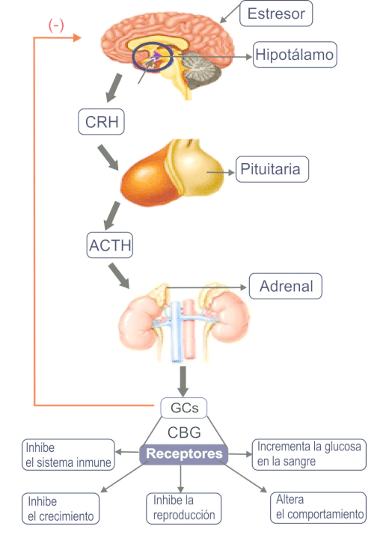

Slide 13
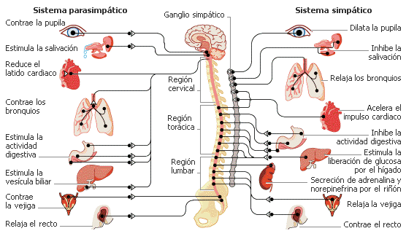

Slide 14
REACCIÓN FISIOLÓGICA AL ESTRÉS
AUMENTO DE RITMO CARDIACO Y PRESIÓN SANGUÍNEA.
CONTRACCIÓN DE VASOS SANGUÍNEOS.
SANGRE MIGRA A LAS EXTREMIDADES.
TENSIÓN DE LOS MÚSCULOS.
AUMENTO DE LA RESPIRACIÓN.
DILATACIÓN DE LAS PUPILAS.
PALMAS SUDOROSAS.
SUDORACIÓN REDUCIDA.
LIBERACIÓN DE ADRENALINA.

Slide 15
REACCIÓN COGNITIVA AL ESTRÉS
REDUCCIÓN TEMPORAL DE LA CONCENTRACIÓN, JUICIO Y MEMORIA.
DIFICULTAD PARA CONCENTRARSE.
CONFUSIÓN.
PENSAMIENTOS REPETITIVOS Y FUGACES.
IRA Y RESENTIMIENTO.
SENSACIÓN DE ABRUMACIÓN.
FALTA DE CONFIANZA.
DESEO DE ESCAPAR O ARRANCAR.

Slide 16
PILARES DE LA FM 4+1
FIJAR METAS Y OBJETIVOS.
CONTROL DE LAS REACCIONES.
VISUALIZACIÓN.
AUTOREFLEXIÓN.
POSICIONES DE FUERZA.

Slide 17
FIJAR METAS Y OBJETIVOS
CONCENTRARSE EN LOS LOGROS Y HABILIDADES DESEADAS.
OBJETIVOS DE RESULTADO:
  ENFOCARSE EN LO QUE QUIERO ALCANZAR.
  HITOS INTERMEDIOS.
  PROGRESO.
  LOGROS.
OBJETIVOS DE PROCESO:
  ENFOCARSE EN EL CÓMO.
  COSAS DENTRO DE MI CONTROL.

Slide 18
POR QUÉ FIJAR OBJETIVOS FUNCIONA
DIRIGE LA ATENCIÓN A ELEMENTOS IMPORTANTES DE UNA HABILIDAD QUE SE DESEA APRENDER.
POTENCIA Y ORIENTA EL ESFUERZO.
POTENCIA Y PROLONGA LA PERSISTENCIA
HABILITA EL DESARROLLO DE NUEVAS ESTRATEGIAS DE APRENDIZAJE.

Slide 19
PRINCIPIOS DE LA FIJACIÓN DE OBJETIVOS
SEGMENTAR: SUBDIVIDIR UN OBJETIVO A LARGO PLAZO, EN TRAMOS DE TIEMPO Y OBJETIVOS INETRMEDIOS MÁS FÁCILES DE MANEJAR.
FIJAR METAS ESPECÍFICAS Y MEDIBLES.
FIJAR METAS DIFÍCILES PERO REALISTAS.
FIJAR METAS A CORTO Y LARGO PLAZO.

Slide 20
DEFINIR OBJETIVOS EFECTIVOS S.M.A.R.T
S: ESPECÍFICO.
M: MEDIBLE.
A: ALCANZABLE.
R: REALISTA.
T: A TIEMPO.
EJEMPLO: “COMPLETARÉ LA NATACIÓN DE 500 MTS EN 13:00 MINUTOS AL FINAL DE LA TERCERA SEMANA DE NIVELACIÓN.”

Slide 21
ERRORES EN LA FIJACIÓN DE OBJETIVOS
OBJETIVOS POCO CLARAS.
FIJAR DEMASIADOS DENTRO DE POCO TIEMPO.
OBJETIVOS RÍGIDAS E INFLEXIBLES-PROBLEMAS PARA ADAPTARSE.
FALTA DE OBJETIVOS INTERMEDIOS.
NO EFECTUAR SEGUIMIENTO Y EVALUACIÓN.
NO CONSIDERAR DIFERENCIAS INDIVIDUALES ENTRE PERSONAS.

Slide 22
VISIÓN Y FIJACIÓN DE OBJETIVOS
CONECTAR TUS OBJETIVOS A CORTO, MEDIANO Y LARGO PLAZO A TU VISIÓN DE VIDA.
MI VISIÓN A 5 AÑOS ES: | MI VISIÓN A 3 AÑOS ES: Pasos a seguir para llegar a esto: 1 2 3 | MI VISIÓN A 1 AÑO ES: Pasos a seguir para llegar a esto: 1 2 3
MI OBJETIVO A 3 MESES ES: Pasos a seguir para llegar a esto: 1 2 3 | MI OBJETIVO MENSUAL ES: Pasos a seguir para llegar a esto: 1 2 3 | MI OBJETIVO SEMANAL ES: Pasos a seguir para llegar a esto: 1 2 3

Slide 23
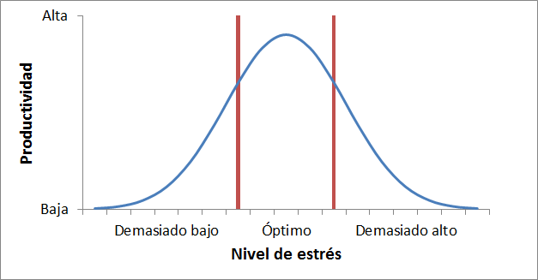
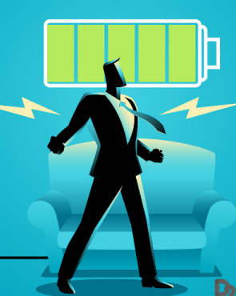
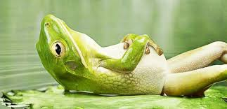
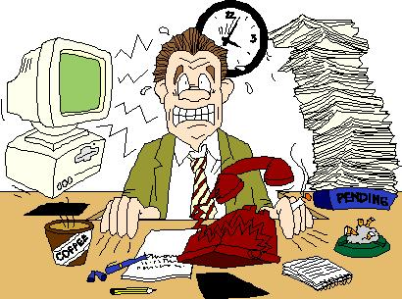
CURVA DEL DESEMPEÑO HUMANO

Slide 24
CONTROL DEL ESTRÉS
RESPIRACIÓN DIAFRAGMÁTICA PROFUNDA.
TEORÍA DE 4:
  INHALAR EN 4 SEGUNDOS.
  EXHALAR EN 4 SEGUNDOS.
  REPETIR POR 4-6 MINUTOS.
POR QUÉ FUNCIONA:
  NORMALIZA RESPUESTA DE ESTRÉS HUMANA (REGULA LOS SINTOMAS DEL ESTRÉS).
  OBLIGA A LA PERSONA A CONCENTRARSE EN EL ESTRESOR MIENTRAS SE RELAJA MEDIANTE LA RESPIRACIÓN.
  CENTRA Y ENFOCA LA MENTE.

Slide 25
VISUALIZACIÓN
VISUALIZACIÓN.
  CREAR O RECREAR UNA EXPERIENCIA EN LA MENTE.
  CON PASOS METÓDICOS, RECREAR USANDO SOLO LA IMAGINACIÓN UN EJERCICIO O PRUEBA.
POR QUÉ FUNCIONA?
  EVENTOS VÍVIDAMENTE IMAGINADOS ESTIMULAN LAS RESPUESTAS FÍSICAS Y EL SISTEMA NERVIOSO DE FORMA SIMILAR A CUANDO OCURREN EN LA REALIDAD ESOS EVENTOS.
  LA VISUALIZACIÓN INICIA UN PROGRAMA MOTOR EN EL SNC.
  PROMUEVE LA CONCENTRACIÓN, REDUCE LA ANSIEDAD Y AUMENTA LA CONFIANZA EN EL INDIVIDUO.
  ** SI SE HACE DE MANERA CORRECTA, LA PRIMERA VEZ QUE VIVES LA EXPERIENCIA DE FORMA “REAL”, ES EN REALIDAD LA SEGUNDA VEZ.

Slide 26
VISUALIZACIÓN
INVOLUCRA TODOS TUS SENTIDOS.
  VE: TU CUERPO HACIENDO UNA TÉCNICA LATERAL PERFECTA A MEDIDA QUE AVANZAS EN EL AGUA.
  SIENTE: LA POSICIÓN DE TU PIERNA Y SU MOVIMIENTO DURANTE EL PATEO DE TIJERA. EL AGUA FRIA PASANDO POR TU CUERPO.
  ESCUCHA: LAS BURBUJAS QUE SALEN DEL AGUA CUANDO EXHALAS EN CADA
  HUELE: EL CLORO DE LA PISCINA.

Slide 27
VISUALIZACIÓN
EVIDENCIA DE QUE FUNCIONA.
  Un 90% de los atletas olímpicos usan alguna forma de visualización; el 97% de estos sienten que les ayuda en su rendimiento.
  Un 94% de los entrenadores olímpicos usan la visualización durante sus entrenamientos; el 100% de ellos notan que mejoran los resultados de sus atletas.

Slide 28
USOS DE LA VISUALIZACIÓN
MEJORAR LA CONCENTRACIÓN.
AUMENTAR LA AUTOCONFIANZA.
CONTROLAR RESPUESTAS EMOCIONALES.
PRACTICAR HABILIDADES Y PRUEBAS.
PRACTICAR TOMA DE DESICIONES.
SOBREPONERSE AL DOLOR Y A LAS LESIONES.

Slide 29
TIPOS DE VISUALIZACIÓN
VISUALIZACIÓN INTERNA: Imaginar la ejecución de una prueba o actividad desde el punto de vista propio (Primera Persona).
VISUALIZACIÓN EXTERNA: Verse a uno mismo ejecutando una actividad o prueba desde la perspectiva de un observador externo (Tercera Persona).

Slide 30
PRINCIPIOS DE LA VISUALIZACIÓN
REALISMO:
  USAR TODOS LOS SENTIDOS.
  CREAR O RECREAR LA ACTIVIDAD LO MÁS CERCANO A LA REALIDAD.
  INCLUIR LAS EMOCIONES, TEMORES Y PENSAMIENTOS ASOCIADOS.
CONTROL:
  MANIPULA LAS IMÁGENES Y ÁNGULOS.
  TU CONTROLAS LO QUE QUIERES VER Y DESTACAR.

Slide 31
PASOS DE LA VISUALIZACIÓN
VISUALIZA: Ve con los ojos de tu mente las escenas de la actividad que deseas entrenar. Avanza paso a paso de manera detallada y cuidadosa. A medida que aumentas las prácticas, puedes avanzar de manera más acelerada.
ESCUCHA: Capta los sonidos de la actividad que ejecutas y el entorno relacionado, usando tu mente.
SIENTE: Siente los objetos y el entorno relacionados a tu actividad, el esfuerzo involucrado al levantar un peso, la sensación de viento, agua, frío o calor, los olores, etc.
INTERACTÚA: Siente como cambia el interior de tu cuerpo cuando ejecutas la actividad, concéntrate en tus órganos internos y sensaciones provocadas por la actividad como agitación, piel de gallina, etc.

Slide 32
AUTOREFLEXIÓN
DIALOGAR O DISCUTIR INTERNAMENTE.
ESTO AUNQUE SE HAGA DE FORMA INCONSCINTE AFECTA TU RENDIMIENTO.
INVOLUCRA:
  EXPERIENCIAS PREVIAS.
  CREENCIAS SUBJETIVAS.
  PREJUICIOS.
  ESTEREOTIPOS.
  EVENTO ACTIVADOR---CREENCIA---RESULTADOS

Slide 33
RELACIÓN ENTRE CREENCIAS Y REACCIONES
CONSECUENCIAS NEGATIVAS (NO SOY CAPAZ/ NUNCA PODRÉ HACERLO/ NO REUNO LAS CONDICIONES/ TENGO TODO EN CONTRA/ ETC).
IDENTIFICA TUS PROPIOS PATRONES:
  IDENTIFICA CUÁLES CREENCIAS NEGATIVAS TE HAN LLEVADO A CONSECUENCIAS Y RESULTADOS NEGATIVOS.
  IDENTIFICA CÚALES CREENCIAS NEGATIVAS TE HAN LLEVADO A CONSECUENCIAS Y RESULTADOS POSITIVOS.

Slide 34
ACR CONTROL DE RESULTADOS
A EVENTO ACTIVADOR | C CREENCIA | R RESULTADO
NATACIÓN DE EMERGENCIA AMARRADO | (NEGATIVA)ME VOY A HUNDIR Y A AHOGAR | PÁNICO Y DESCONTROL FALLAR LA PRUEBA
NATACIÓN DE EMERGENCIA AMARRADO | (POSITIVA) PUEDO CONTROLAR MIS REACCIONES DE CUERPO Y MENTE | SOBREPONERSE A LA ANSIEDAD Y SUPERAR LA PRUEBA CON ÉXITO

Slide 35
CÓMO FUNCIONA LA AUTOREFLEXIÓN
SON LOS PENSAMIENTOS DE CADA PERSONA LOS QUE INFLUENCIAN RESPUESTAS EMOCIONALES Y FISÍOLÓGICAS, Y NO LAS SITUACIONES EN SÍ.
LA AUTOREFLEXIÓN JUEGA UN PAPEL VITAL EN LAS REACCIONES QUE TENEMOS ANTE DETERMINADAS SITUACIONES.

Slide 36
A QUÉ PERRO ALIMENTAS
ALIMENTAS AL PERRO COBARDE O AL PERRO VALIENTE?
ALIMENTAR AL PERRO VALIENTE:
  MOTÍVATE A TI MISMO PARA TRABAJAR DURO Y HACER LAS COSAS BIEN Y DE FORMA HONRADA.
  DESAFÍA TUS CREENCIAS NEGATIVAS, MUCHAS VECES TE DARÁS CUENTA DE QUE NO SON REALES.
  ENTRENA Y PRACTICA, ENTRENA Y PRACTICA.
  MOTIVA A LOS DEMÁS NO LOS DESANIMES.
  USA FRASES DE COMPROMISO: “SOY UN SOLDADO”-”SOY UN GUERRERO”- “QUIERO SER MÁS”- “NO ME RENDIRÉ”

Slide 37
CONDUCIR LA AUTOREFLEXIÓN
EVENTO ACTIVADOR: REPROBAR LA NATACIÓN DE 500 METROS.
CREENCIA (NEGATIVA): SOY UN MAL NADADOR.
REEMPLAZAR EL PENSAMIENTO NEGATIVO: VOY A PRACTICAR Y ENTRENAR MÁS DURO PARA SER MEJOR NADADOR.
RESULTADO: MAYOR CONFIANZA, MENOR SÍNTOMAS DE ESTRÉS, APROBAR LA NATACIÓN.

Slide 38
POSICIONES DE FUERZA
INVESTIGACIÓN RECIENTE EN EL CAMPO COGNITIVO DEL CUERPO Y SUS POSTURAS, ARROJAN QUE LAS POSICIONES CORPORALES QUE DEMUESTRAN PODER Y CONFIANZA AYUDAN AL SUJETO QUE LAS APLICA A BAJAR LOS NIVELES DE CORTISOL (HORMONA DEL ESTRÉS), Y A AUMENTAR AQUELLOS DE TESTOSTERONA. PARARSE ERGUIDO, CON LA MIRADA AL FRENTE Y LOS HOMBROS ATRÁS, Y CONDUCIRSE DE MANERA CALMADA Y CON CONFIANZA, LOGRAN ESTOS EFECTOS.

Slide 39
POSICIONES DE FUERZA
NUETSRO CUERPO Y MENTE ESTÁN ENLAZADOS, NUESTRO CUERPO GENERALMENTE MUESTRA SIGNOS DE NUESTRO ESTADO MENTAL, PERO TAMBIÉN PODEMOS USAR NUESTRO CUERPO PARA CAMBIAR NUESTRO ESTADO MENTAL. PON ESTO EN PRÁCTICA ENCONTRANDO UNA POSTURA SIGNIFIQUE PODER Y AUTOCONFIANZA, Y TU MENTE SEGUIRÁ CON EL TIEMPO.

Slide 40
CUANDO USAR LA TÉCNICA CORRESPONDIENTE
PREVIO AL EVENTO O PRUEBA (PREPARACIÓN) | DURANTE EL EVENTO O PRUEBA (EJECUCIÓN) | POSTERIOR AL EVENTO O PRUEBA (ANÁLISIS)
FIJAR OBJETIVOS CONTROL DE LAS REACCIONES VISUALIZACIÓN AUTOREFLEXIÓN POSICIONES DE FUERZA | AUTOREFLEXIÓN POSICIONES DE FUERZA CONTROL DE LAS REACCIONES | AUTOREFLEXIÓN FIJAR OBJETIVOS

